Slide 1






Slide 2
普通高中历史教科书（必修）— 中外历史纲要（下）
第15课 十月革命的胜利与苏联的社会主义实践

Slide 3
课程标准：
了解列宁领导的十月革命爆发的原因、过程，理解十月革命的世界历史意义；列宁和斯大林对社会主义建设的探索和实践。
一、俄国十月革命
1.背景
2.过程
3.影响
二、苏联的社会主义实践
1.战时共产主义政策
2.新经济政策
3.斯大林体制

Slide 4
一、俄国十月革命
1.背景
(1)经济背景：俄国是落后的帝国主义国家。
材料一
19世纪末20世纪初，俄国进入了帝国主义阶段。第一次世界大战前，垄断组织已分布于各工业部门，在国家经济生活中起决定性作用。……俄国是小农经济占优势的国家，农业人口占全国人口的4/5……。1913年按人口计算，俄国的国民经济人均收入只及美国的1/7，英国的1/5，法国的1/4。俄国在经济和政治生活中存在着严重的封建农奴制残余，农村保留有贵族地主大土地所有制和封建剥削形式。……据统计1900年，俄国全部股份资本的47%以上是外国资本，1901年，西欧资本家向俄国工业和银行投资约10亿卢布，控制了俄国工业中的最重要的部门。
——王斯德主编《世界现代史》
全俄罗斯皇帝是专制的、无限的君主。服从其最高权力，不仅是出于敬畏，而且是出于良知，此乃上帝的旨意。
——摘自1892年《国际根本法》

Slide 5
1.背景
(2)政治背景：俄国社会矛盾十分尖锐。
材料二
在俄国统治者眼里，农民阶级是畜生，必须施以恫吓、束缚和监视……. 1861年获得解放之后，高额的地租和频繁的饥荒，许多农民的生活条件比以前恶化了。俄国无产阶级受剥削、压迫特别严重，工作时间一般长达10小时，但工资低微。
——《人类文明史图鉴·战乱中的世界》

Slide 6
1.背景
(3)理论基础：列宁主义的形成。
材料三
1895年，列宁组织“工人阶级解放斗争协会”。
1898年，在列宁催促下，俄国社会民主工党第一次代表大会召开。
1900年初，列宁流放期满，7月回国后在德国创办了马克思主义者的第一张全俄政治报纸《火星报》，为俄国建立新型的无产阶级政党作了思想上和组织上的准备。
1903年，俄国社会民主工党召开第二次代表大会。在列宁坚持下，大会通过党纲，把争取建立无产阶级专政列为党的基本任务。布尔什维克党的建立及其思想体系的产生，标志着列宁主义的诞生。

Slide 7
帝国主义是资本主义发展的最高阶段，“是无产阶级的前夜”。
社会主义可能首先在少数甚至单独一个资本主义国家内获得胜利。
由于资本主义发展的不平衡，俄国是“帝国主义链条中最薄弱的一环”
工人阶级要以暴力推翻资产阶级政权，建立无产阶级政权。
列宁主义是马克思主义与俄国革命实践相结合的产物，
在20世纪俄国和世界革命进程中发挥了巨大而深远的指导作用。

Slide 8
1.背景
(4)直接原因：一战加剧了社会矛盾
材料四
1914年-1917年，俄国有1500多万人应征入伍，大量的未成年人和妇女被赶进了工厂，每天工作10小时以上。
至1917年，俄国约有150万人死于战争，400多万人伤残。
一战期间俄国工人罢工情况
时间 | 罢工资料 | 参加人数
1914.8-12月 | 68次 | 3.5万
1915 | 1000次 | 54万
1916 | 1500次 | 100万

Slide 9
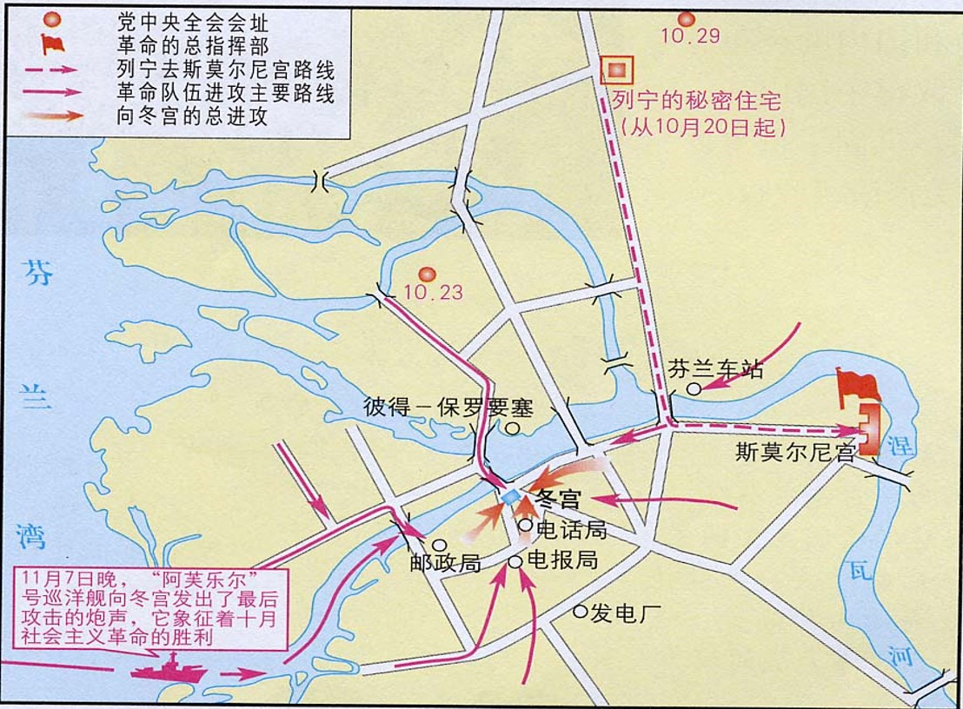
二月革命
推翻沙皇专制
两个政权并存
四月提纲
向社会主义革命推进
土地改革
退出一战
和平夺权
七月事件
十月革命
推翻临时政府
第一个社会主义国家诞生
2.过程
两个政权局 面结束
武装起义
工兵代表苏维埃
资产阶级临时政府(掌权)

Slide 10
“对俄国来说，十月革命是一个句号；对世界来说，十月革命是一个感叹号。”
3.影响
世界！
俄国。

Slide 11
3.影响
俄国
结束了剥削阶级在俄国的统治。
建立了世界上第一个无产阶级专政国家。
开启了俄国的现代化强国进程。
材料五
十月革命是经济文化不发达的俄国，在短时间内摆脱了封建残余的束缚和剥削阶级的统治；建立了新型的无产阶级专政，开辟出社会主义发展的道路。
——岳麓版历史必修一《俄国十月社会主义革命》
1937年，苏联工业产量超过德、英、法，成为欧洲第一，世界第二。苏联仅用几十年时间走完了西方国家上百年才能走完的工业化过程，开创了一种不同于资本主义现代化的社会主义现代化新模式，开辟出一条社会主义发展的道路。
——《大国崛起》

Slide 12
3.影响
世界
推动了国际无产阶级革命运动，鼓舞了殖民地半殖民地人民的解放斗争。
打击了帝国主义的统治，开创了世界历史的新纪元，资本主义和社会主义两种社会制度并存和竞争的局面，成为世界历史的重要内容。
材料六
“十月革命一声炮响，给我们送来了马克思列宁主义。十月革命帮助了中国的也帮助了全世界的先进分子，用无产阶级的宇宙观作为观察国家命运的工具，重新考虑自己的问题。走俄国人的路——这就是结论。”
——毛泽东《论人民民主专政》

Slide 13
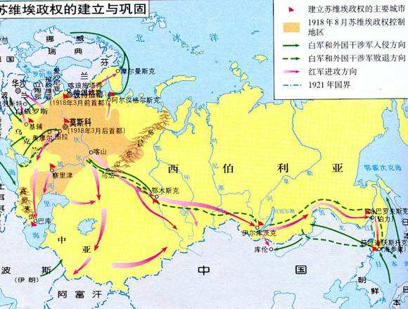
二、苏联的社会主义实践
3/4的国土和3/5的人口被反革命势力控制着……重要的燃料、原料和粮食基地沦入敌手，40%的工厂停止生产，饥荒发展到令人难以忍受的地步，红军和城市居民得不到最低限度的食品

Slide 14
1.战时共产主义政策
时间 | 1918-1921
背景 | 外部帝国主义武装干涉 内部国内战争爆发
内容 | (1)农业：实行余粮征集制 (2)工业：国有化 (3)商业：取消自由贸易，实行实物配给制
影响
积极:保证前线粮食供应，缓解城市饥荒，粉碎武装，巩固政权
消极:损害农民利益，挫伤农民生产积极性。
材料七
材料一：……我们当时不这样做就不能在一个经济遭到破坏的小农国家里战胜地主和资本家。我们取得了胜利……应当说我们实行“战时共产主义”是一种功劳。
——列宁《论粮食税》，《列宁全集》第四十一卷
材料二： 我们计划……用无产阶级国家直接下命令的办法，在一个小农国家里按共产主义原则来调整国家的产品生产和分配。现实生活说明我们错了。
——列宁《十月革命四周年》，《列宁全集》第四十二卷
1919年俄国1普特（16.38kg）粮食的价格
国家征购价 | 6卢布
国家零售价 | 30卢布
黑市价格 | 200卢布

Slide 15
2.新经济政策
时间 | 1921
背景 | 经济政治危机
内容 | (1)农业：固定的粮食税 (2)工业：允许私营企业发展，引入外国资本 (3)商业：允许自由贸易，实行按劳分配
意义
稳定和恢复了国民经济，巩固了苏维埃政权。
材料八
俄共(布)十大后，政府宣布1921-1922年经济年度的粮食税额为2.4亿普特。这个数字比原定的1921-1922年余量收集额4.23亿普特低了很多。粮食税政策受到人民的欢迎，他们看到，扩大耕种面积，多打粮食就能多得粮食，吃不了的粮食可以拿到集市出售，农民生产积极性于是大大提高，工农关系重新稳定。
——吴于廑《世界现代史》
向社会主义过渡
“退一步，进两步。退是为了进，为了进必须退，不退就不能进。”
——列宁

Slide 16
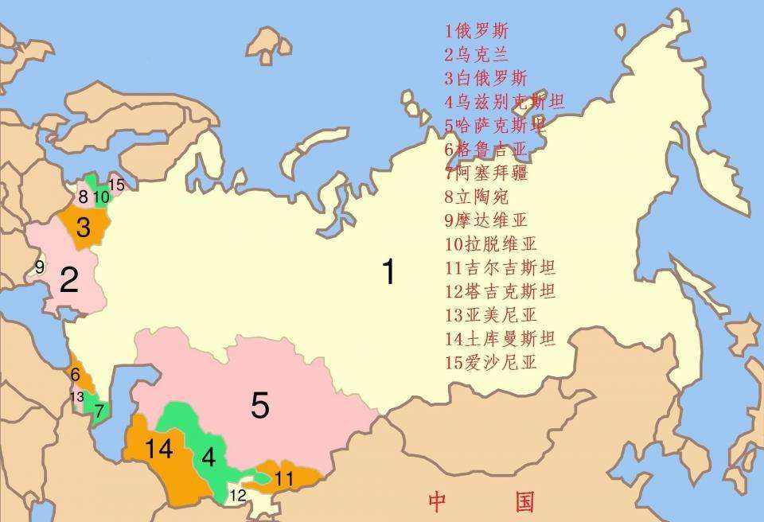
苏联的成立与发展
1922年12月，“苏维埃社会主义共和国联盟”成立，简称“苏联”。

Slide 17
3.斯大林体制
（1）工业：优先发展重工业
（2）农业：农业集体化（集体农庄）
（3）五年计划
时间 | 1936
内容 | 政治上：权力高度集中 所有制：公有制 生产：指令性计划 分配：国家平均分配
评价

Slide 18
(1)形成比较齐全的工业体系，实现工业化
积极
沙俄、苏联工业生产在世界位次
材料九
 | 1913年 | 1937年
工业生产总值 | 5 | 2
机器制造业 | 4 | 2
拖拉机 | 无 | 2
联合收割机 | 无 | 1
煤炭 | 6 | 3
电力 | 15 | 3
石油 | 2 | 2
钢铁 | 5 | 3
水泥 | 6 | 4
机床 | 无 | 2

Slide 19
(2)为战胜法西斯提供了坚实的军事基础
T-34型坦克，作为二战中性能最好的坦克之一，共生产了四万辆，大战后期苏联的坦克年生产能力达到惊人的5万辆，为战胜法西斯提供了坚实的军事基础。
他接过的是一个扶木犁的穷国，他留下的是一个拥有核武的强国
——丘吉尔

Slide 20
积极
(3) 对其他国家影响深远。
材料十
美国新闻记者林肯斯蒂芬斯从苏联回国后声明：“我看到了未来，它行得通。”因此，原先的怀疑态度转变为真正的兴趣，有时转变为模仿。……有些国家甚至开始了自己的持续时间不一的计划，希望来减轻本国的经济困难。
——《全球通史》

Slide 21
消极
材料11
 | 1937年比1928年的增长率
农业产值 | 8.1%
轻工业产值 | 210%
种工业产值 | 550%
(1)片面发展重工业，国民经济比例失调
1949年，当苏联爆炸了第一颗原子弹，成为世界第二核大国，而全国平均每人不到一双皮鞋。
(2)人民生活水平较低
到斯大林逝世的时候，人均粮食产量、人均肉类产量还没有达到沙皇时代的水平。
(3)阻碍经济发展

Slide 22
思考：斯大林体制的教训？
1.一定要坚持生产关系适应生产力发展的原则，遵循经济发展的客观规律。
2.实事求是，从实际出发，从本国国情出发。
3.坚持可持续发展战略，农、轻、重按适当比例平衡发展。
4.制定政策必须考虑人民的利益，注重提高人民的生活水平。
……

Slide 23
课堂小结
经济背景：俄国是落后的帝国主义国家
政治背景：俄国社会矛盾十分尖锐
背景
理论基础：列宁主义的形成
直接原因：一战加剧了社会矛盾
十月革命
过程
二月革命——四月提纲——七月事件——十月革命
意义
社会主义新纪元；打击帝国主义统治；鼓舞民族解放运动；改变世界格局
社会主义实践
战时共产主义政策
新经济政策
经验教训
斯大林体制

